Slide 1
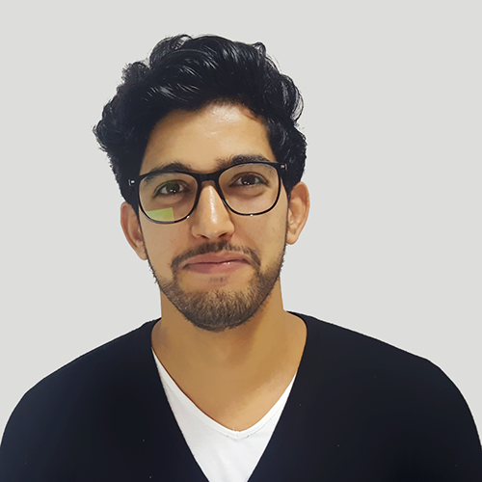
باحلــى يوســف
مصـمم جرافيـــك
مهتم بمجال الجرافيك وتصميم واجهات المواقع وكذلك التصوير, وفي تطور مستمر بفضل الله. قررت إنشاء هذا الموقع ليكون موقع لمساعدة كل من لم يمكن بإنشاء سيرة ذاتية بمفرده.
المؤهلات التعليمية
معلومات عامة
2014-2017: كلية العلوم القانونية والاقتصادية والاجتماعية - أكدال
إجـازة فـي الإقتصـاد
2012-2014: المعهـد المتخصـص للعلـوم التطبيقيـة
دبلـوم متخصـص في الطبـع المعلوماتـي
2011-2012: ثانويـة المختـار السوسـي المعازيـز
بكالوريا في علوم الحياة والأرض
+2126-00-00-00-00
Bahla.works@gmail.com
28 سنة, أعزب
المملكة المغربية ,الرباط
اللغـات
خبـرات العمـل
العربيـة
الإنجليزيـة
الفرنسيـة
شهر 2017 – شهر 2017 | إسم الشركة
مصمم جرافيك: وصف بعض المهام التي كنت تنجزها في هذا المنصب.
-أيضا النتائج التي حققتها.
-أيضا النتائج التي حققتها.
شهر 2017 – شهر 2017 | إسم الشركة
مصمم جرافيك: وصف بعض المهام التي كنت تنجزها في هذا المنصب.
-أيضا النتائج التي حققتها.
-أيضا النتائج التي حققتها.
شهر 2017 – شهر 2017 | إسم الشركة
مصمم جرافيك: وصف بعض المهام التي كنت تنجزها في هذا المنصب.
-أيضا النتائج التي حققتها.
-أيضا النتائج التي حققتها.
المهارات الشخصية
مهـارة,,,,,,,
مهـارة,,,,,,
مهـارة ,,,,,3
مهـارة ,,,,,,
مهـارة ,,,,,,
مهـارة,,,,,,
مهـارة,,,,,,,
مهـارة,,,,,,
الإهتمامـات والهوايـات
الإنجـازات
القـراءة الرياضـة السفــر الأنـتـرنـت
25-11-2018
مشروع ,,,,,,, : ,,,,,,,,,,,,,,,,,,,,,,,,,,,,,,,,,,,,,,,,,,,,,,,,,,,,,,,,,,,,,,,,,,,,,,,,,,,,,,,,,,,,,,,,,,,,,,,,,,,,,,,,,,

